Slide 1
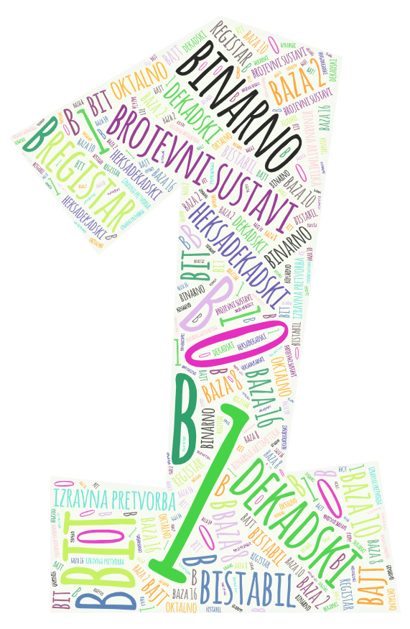
Zapis podataka u računalu

Slide 2
Zapis podataka u računalu
Podatke ćemo podijeliti u dvije skupine:
Numerički podatci
Nenumerički podatci

Slide 3
Zapis podataka u računalu
Numeričke podatke nadalje ćemo podijeliti na:
cjelobrojne brojeve
decimalne brojeve

Slide 4
Zapis cijelih brojeva
metoda predznaka i apsolutne vrijednosti
metoda dvojnog komplementa
negativan predznak broja prikazuje se znamenkom 1

Slide 5
Zapis pomoću predznaka i apsolutne vrijednosti
prvi bit - predznak
ostali bitovi - apsolutna vrijednost

Slide 6
Zapis pomoću predznaka i apsolutne vrijednosti
Zapiši broj 17 pomoću 8 bitova
17=10001₂
predznak 0 (broj je pozitivan)

Slide 7
Zapis pomoću predznaka i apsolutne vrijednosti
Zapis pomoću 8 bitova
Najveći pozitivan broj je 01111111
Najmanji negativan broj je 11111111
Pomoću 8 bitova možemo prikazati brojeve u intervalu [-127, 127]

Slide 8
Zapis metodom dvojnog komplementa
Pozitivne brojeve pretvorimo u binarni brojevni sustav
Negativnom broju pronađemo dvojni komplement

Slide 9
Zapis metodom dvojnog komplementa
Zapiši broj -15 pomoću 8 bitova.

Slide 10
Zapis metodom dvojnog komplementa
Zapis pomoću 8 bitova
Najveći pozitivan broj je 01111111
najmanji negativan broj je 10000000.
Pomoću 8 bitova možemo prikazati brojeve
u intervalu [-128, 127]

Slide 11
Zapis decimalnih brojeva
tehnika fiksne decimalne točke
tehnika klizne decimalne točke
Svaki broj možemo zapisati tako da ima samo jednu cjelobrojnu znamenku iza koje slijedi decimalni dio i potencija (eksponent).

Slide 12
Zapis decimalnih brojeva
Svaki broj ima mantisu i eksponent

Slide 13
Standard IEEE 754
Najkorišteniji standard za zapis decimalnih brojeva je IEEE 754
32 bita za prikaz broja
U zapisu broja razlikujemo tri dijela: predznak, karakteristiku i mantisu bez vodeće jedinice.

Slide 14
Standard IEEE 754
Zapiši broj 11.25 u standardu IEEE 754
11.25₁₀ = 1011.01₂ ∙2⁰ = 1.01101₂∙2³
Predznak = 0 (pozitivan broj)
Binarni eksponent = 3
Karakteristika = 3 + 127 = 130 = 10000010₂
Mantisa (cijela) = 1.01101
Mantisa (bez vodeće jedinice) 01101
Heksadekadski: 41340000₁₆

Slide 15
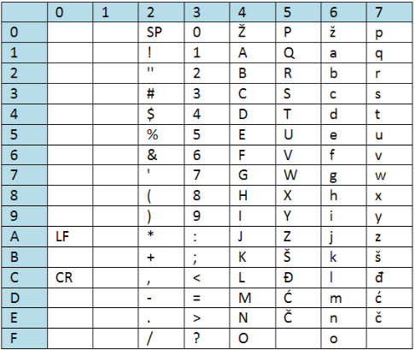
Nenumerički podatci
Kôd je dogovoreni skup simbola (0 i 1) kojim je prikazan pojedini znak
ASCII (American Standard Code for Information Interchange)
7 bita
2⁷=128
prošireni ASCII
8 bita
2⁸=256
Unicode
16 bita
Primjer:
4F₁₆ = 01001111₂ kod za slovo O (79₁₀)

Slide 16
Što smo naučili?
Kako možemo podijeliti podatke?
Kako dijelimo brojeve?
Kojim tehnikama zapisujemo cijele brojeve?
Kojim se bitom prikazuje negativan broj?
Koji je najveći i najmanji broj koji možemo prikazati pomoću 8 bitova tehnikom predznaka i apsolutne vrijednosti?
Koji je najveći i najmanji broj koji možemo prikazati pomoću 8 bitova tehnikom dvojnog komplementa?
Opiši IEEE 754 standard.
Zadaci za vježbu (dvoklikom otvori datoteku):

Slide 17
Procijeni svoje znanje:

